Slide 1
Автоматизация лабораторных работ студентов на кафедре техносферной безопасности
1.02.2023
Слепушкина Анастасия Александровна Начальник отдела функциональности ООС

Slide 2
Автоматизация учебных задач
Цель
Повысить эффективность проведения работ, тем самым улучшить качество обучения
Задачи
Подготовка выпускников к будущей профессиональной деятельности
Возможность самостоятельного оперативного овладения знаниями, умениями и навыками
Notes:
Технологизация образования постепенно разворачивавшаяся последние десятилетия вылилась в «цифровую революцию» и стала ведущим трендом развития образования. Из межличностного коммуникативного процесса оно превратилось в технологический процесс, зависимый от использования стремительно развивающихся информационных технологий.
Поскольку сектор образования выступает в качестве стартовой площадки для запуска трансформационных процессов в других областях и экономике в целом, можно выделить основную цель автоматизации учебной деятельности -
Повышение эффективности проведения работ, и как следствие более высокое качество обучения
Задачи:
Подготовка выпускников к будущей профессиональной деятельности, а также возможности самостоятельного оперативного овладения новыми знаниями, умениями и навыками в процессе этой деятельности

Slide 3
Практика применения продуктов линейки «1С: Производственная безопасность»
ПАО «Газпром нефть»
100 бизнес-единиц
12 000 рабочих мест
ПАО «Северсталь»
7 дочерних обществ
100 рабочих мест
АК «АЛРОСА» (ПАО)
ПАО «Газпром»
внедрение в Республика Саха
450 рабочих мест
Государственная корпорация «Ростех»
4 субхолдинга, 21 завод
1980 рабочих мест
21 дочернее общество, 5 000 рабочих мест
Notes:
Лидеры рейтинга лучших работодателей – крупные компании, которые активно автоматизируют внутренние бизнес-процессы. На слайде вы можете видеть объем автоматизации решениями по направлению производственной безопасности в некоторых из них, что в свою очередь подтверждает потребность в квалифицированных подготовленных кадрах. Всего по РФ и +5 зарубежных стран более 30 000 пользователей. Владение программными продуктами, с которыми работают специалисты этих компаний, становится выгодным преимуществом для молодых специалистов.

Slide 4
Взаимодействие с ВУЗами
ВУЗ
Выпускники, молодые специалисты
Организации
Автоматизированные рабочие места
ПБЭ/1С
Технологии, методология
Новость на портале ПБЭ
https://www.1c-prombez.ru/company/news/427/
Notes:
Схема взаимодействия строится на том, что автоматизация учебных задач проводится на академической версии рабочего продукта, используемого в крупных компаниях.
Мы ведем работу с вузами уже не первый год и в 2021 году был открыт первый центр сертифицированного обучения по экологии на базе инженерной школы природных ресурсов Томского политехнического университета. Он обустроен за счет спонсорских средств ООО «1С-Корпоративные системы управления»..
Центр проводит обучение студентов и повышение квалификации действующих экологов по программе «Автоматизация природоохранной деятельности предприятия» на базе решения и методических материалов, разработанных компанией ООО «ПБЭ».

Slide 5
Дорожная карта
Первый этап
Предварительный анализ (проведение переговоров)
Подготовительный этап (заключение соглашения)
Второй этап
Установка академической версии продукта
Включение академической версии продукта в прикладные дисциплины
Третий этап
Организационный обмен
Курсы повышения квалификации и переподготовки
Имиджевые мероприятия
Notes:
Нашей компанией разработана дорожная карта по которой идет проработка сотрудничества с вузами
На первом этапе
Проводится анализ направлений и факультетов, предварительные встречи, переговоры, согласование и подписание договора, а также презентационные встречи со студентами.
На втором этапе
Организуем доступ к академической версии программных продуктов для преподавателей, проводим обучение преподавателей ВУЗа по работе с программами. Организация закупки академической версии, установка и настройка системы в учебных классах, передаем методические материалы и материалы для организации обучения
На третьем этапе
Возможно открытие в учебном заведении сертифицированного центра с целью проведения курсов повышения квалификации и переподготовки специалистов предприятий.
На втором и третьем этапе взаимодействия с вузами происходит организация производственных практик для студентов

Slide 6
Предварительный анализ
Техносферная безопасность
Направление 20.03.01
Профессии по специальности:
Специалист по охране труда
Инженер-эколог
Инженер по промышленной безопасности
Специалист по оценке условий труда
Notes:
Предварительный анализ включает в себя исследование университетов и факультетов, специальные дисциплины которых могут включать практические работы с погружением в работу будущего специалиста, создание виртуального рабочего места. Одной из таких специальностей является направление техносферной безопасности, выпускники которого являются потенциальными кандидатами в профессию специалист по охране труда, инженер-эколог, инженер промышленной безопасности, специалист по оценке условий труда

Slide 7
Академическая версия программного продукта
Подготовлена специальная версия программных продуктов для использования в ВУЗах.
1С:EHS Комплексная производственная безопасность КОРП. Электронная поставка для обучения в высших и средних учебных заведениях на 20 рабочих мест
1С:Экология. Охрана окружающей среды КОРП. Электронная поставка для обучения в высших и средних учебных заведениях на 20 рабочих мест
Notes:
В линейке решений 1С в прошлом году были выпущены программные продукты 1C:EHS (для автоматизации комплексной производственной безопасности), 1С:Экология.ООС (для автоматизации задач экологической безопасности) и их академические версии

Slide 8
Приобретение продукта
Код | Наименование | Рекоменд. розничная цена, руб. | Дилер, руб. | Постоянный партнер, руб.
2900002570151 | 1С:EHS Комплексная производственная безопасность КОРП. Электронная поставка для обучения в высших и средних учебных заведениях на 20 р.м | — | 4 500 | 4 000
2900002570243 | 1С:Экология. Охрана окружающей среды КОРП. Электронная поставка для обучения в высших и средних учебных заведениях на 20 р.м. | — | 4 500 | 4 000
Клиент-серверный вариант работы "1С:Предприятие 8"
Notes:
Распространение программных продуктов, содержащих эти конфигурации, ведется только образовательным организациям высшего и среднего специального образования, имеющим актуальный договор о сотрудничестве с образовательной организацией общего и профессионального образования
партнерами-франчайзи фирмы "1С".
Количество приобретаемых клиентских лицензий на платформу "1С:Предприятие 8" и клиентских лицензий данных конфигураций определяется исходя из потребности в общем максимальном количестве одновременно работающих с решением пользователей. Соответственно одна такая лицензия позволяет обучаться группе до 20 человек, но не более одной такой группы одновременно.
Для использования данного прикладного решения в клиент-серверном варианте необходима лицензия на сервер "1С:Предприятие 8". Более подробно о клиент-серверном варианте работы "1С:Предприятие 8" можно ознакомиться на сайте фирмы "1С".

Slide 9
Notes:
Продукт предназначен для автоматизации задач экологической безопасности и ООС в крупных территориально-распределенных и холдинговых компаниях. Позволяет автоматизировать процессы учета, планирования, контроля и формирования необходимой корпоративной и аналитической отчетности по экологической безопасности и ООС в соответствии с требованиями законодательства РФ, отраслевой и корпоративной специфики. Помогает снизить трудоемкость, сократить сроки обработки информации, автоматизировать расчет размеров экологических платежей в соответствии с НРД, а также повысить эффективность работ по обеспечению высокого уровня экологической безопасности на предприятии, способствуя устойчивому развитию бизнеса.

Slide 10
Notes:
Продукт предназначен для комплексной автоматизации производственной безопасности в крупных территориально-распределенных и холдинговых компаниях. Решение позволяет автоматизировать задачи охраны труда, ГО и ЧС, экологической, промышленной, пожарной, транспортной безопасности и электробезопасности; позволяет обеспечить формирование необходимой корпоративной и аналитической отчетности. Продукт полностью включает в себя функционал ООС, поэтому удобен для работы сразу по нескольким дисциплинам. Данные зарегистрированные студентами в рамках одной дисциплины могут быть использованы для работы по другой дисциплине и представляют собой сквозной пример электронной модели предприятия, которую можно взять за основу для курсового проекта.

Slide 11
Включение в специальные дисциплины
Охрана труда
Специальная оценка условий труда
Промышленная безопасность
Безопасность объектов в чрезвычайных ситуациях
Пожарная безопасность/ ГО и ЧС
Пожаровзрывозащита
Организация охраны труда в строительной отрасли
Управление рисками
Идентификация опасностей
Оценка и управление рисками
Производственная санитария и гигиена труда в строительстве
Производственный экологический контроль
Системы защиты среды обитания
Управление техносферной безопасностью
Обращение с отходами
Безопасность объектов в чрезвычайных ситуациях
Экология добычных и перерабатывающих комплексов и рекультивация земель
Notes:
Большое количество отдельных самостоятельных разделов, позволяет использовать ПО как инструмент для автоматизации ЛБ в различных специализированных дисциплинах:
Организация охраны труда в строительной отрасли – может включать в себя работу по блокам Обучение и проверка знаний, проверки, СИЗ и СиОС
Производственная санитария и гигиена труда в строительстве – производственный контроль
Пожаровзрывозащита – пожарная безопасность
Идентификация опасностей, оценка и управление рисками – риски
Управление техносферной безопасностью или системы защиты среды обитания - ПЭК
Экология добычного и перерабатывающего комплекса и рекультивация земель – обращение с отходами и рекультивация
Безопасность объектов в чрезвычайных ситуациях – ГО и ЧС

Slide 12
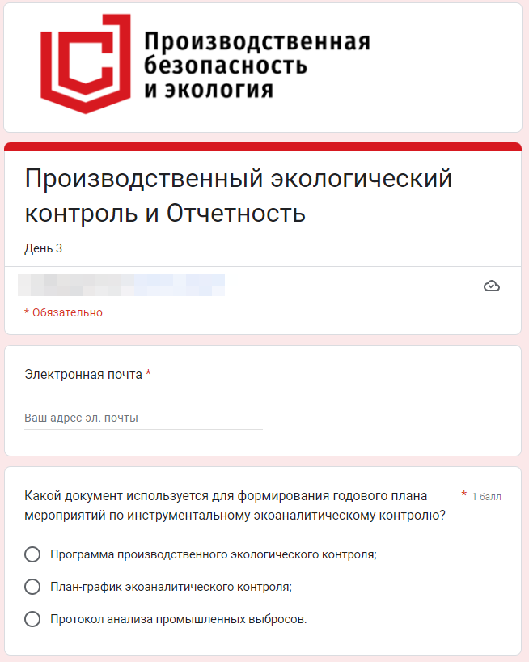
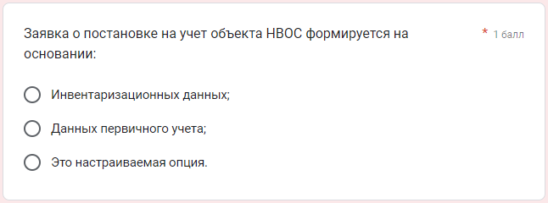
Автоматизация учебных задач
Идентификация студентов, выполняющих работу
Этапы выполнения работ
Корректировка хода выполнения работ
Итоговый и/или поэтапный контроль студентов
Notes:
Автоматизация учебных задач поможет решить также и учебные задачи, такие как:
Идентификация студентов, выполняющих работу (каждый студент создает свою базу данных и работает в ней под своей учетной записью по выбранной организации)
Этапы выполнения работ (Каждый раздел системы логически поделен на подразделы, на которые выделяются отдельные занятия, что позволяет проследить прогресс выполнения задач и целостность итоговой работы)
Корректировка хода выполнения работ (студенты идущие вперед легко переходят на следующий этап, а пропуск одного из этапов позволит нагнать его самостоятельно по методическим материалам, при необходимости некоторые этапы могут быть пропущены или проработаны подробнее)
Итоговый и/или поэтапный контроль студентов (каждый блок может сопровождаться промежуточным тестированием, которое позволит закрепить полученные навыки работы в системе и нормативной документации, регламентирующей работу будущего специалиста)
Итогом работы может стать проект по моделированию деятельности организации, что делает прозрачнее для студентов некоторые аспекты деятельности в будущей профессии, появляется целостная картина управления процессами техносферной безопасности на промышленном предприятии и формируются навыки работы со специализированным ПО.

Slide 13
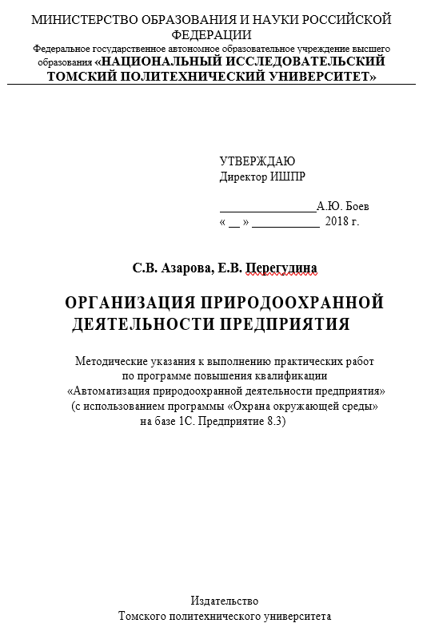
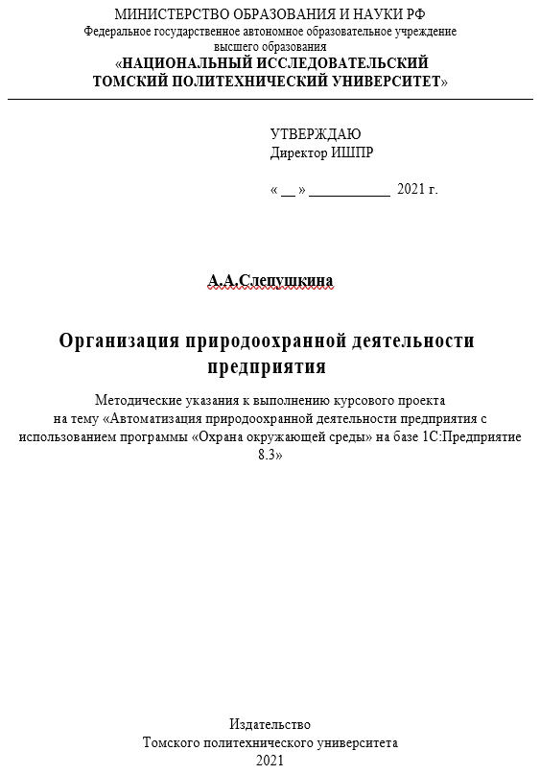
Методические указания
Разработаны и используются методические материалы по всем программным продуктам с практическими примерами.
Notes:
Нами разработаны методические материалы и пособия, по которым можно строить план работ, а практические примеры помогут в рабочем процессе.
Книги могут быть приобретены и отдельно, поскольку используются не только для проведения обучений, но и как настольная книга специалиста

Slide 14
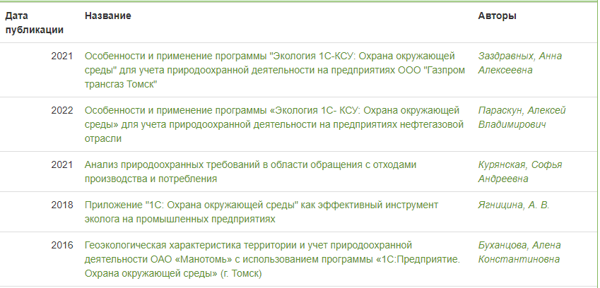
Организационный обмен
Динамика производственных практик на примере Самары за 2022 год:
31 студент направлен на практику
20 студентов прошли практику
4 студента трудоустроены в компании
Notes:
С заинтересованными университетами происходит организационный обмен, ПБЭ принимает на практику студентов с возможностью последующей стажировки и трудоустройства для самых активных студентов. Студенты выполняют задания в рамках практики по направлениям которыми занимаются в своей научной деятельности, также ведется взаимодействие со студентами при написании магистерских диссертаций. Примеры тем диссертаций: Особенности и применение программы для учета природоохранной деятельности на предприятиях газового комплекса. / Геоэкологическая характеристика территории и учет природоохранной деятельности предприятия с использованием программы / Методики количественного определения объемов выбросов парниковых газов и поглощений парниковых газов. Расчет и составление отчетности о выбросах парниковых газов в программе 1С:Экология в соответствии с требованиями законодательства Российской Федерации.

Slide 15
Спасибо за внимание
ФИО Должность
8 495 975-96-51
info@1c-prombez.ru
Слепушкина Анастасия Александровна aslepushkina@1c-prombez.ru
Тел. +7(953) 951 69 51
Контакты
1с-prombez.ru

